Slide 1

令和５年度
農作業安全に関する基礎的な研修
令和５年３月

Slide 2
Ⅰ 農作業事故は、あなたの人生設計を大きく変えます
「農業」から死亡・重傷事故はイメージできない？
実際は、今や誰の身に起きても不思議ではない状況
しかし、多くの人々は「自分は大丈夫」、「事故は他人事」という認識
事故に遭って初めてその恐ろしさに気付くのが現実

Slide 3
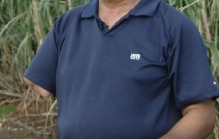
Ⅰ 被災者の想いを知ってください
Ａ県在住 当時50歳代の男性
サトウキビ畑で調苗作業中に調苗機に誤って右腕が引き込まれ、
右腕の肘付近から先を失った
実際の負傷の様子

Slide 4
Ⅰ 被災者の想いを知ってください
【被災者ご本人のコメント】
「指先がカッターに当たったと思ったら、次の瞬間にはほ場に右腕が転がり、切断面から大量の出血をしていた。
出血を見ながら、このまま死ぬかもしれないと感じた」
サトウキビ畑１ha
作業者（本人＋１名）
の家族労働
【短期的影響】
・３週間程度の入院
（看病のために家族に大きな出費）
・当年の売り上げ金額は、約４割減少
【中・長期的影響】
・利き手を失い、生活に支障
・追加雇用が必要となり、所得が減少
・新規作物の導入を断念

Slide 5
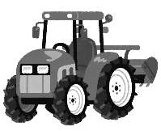



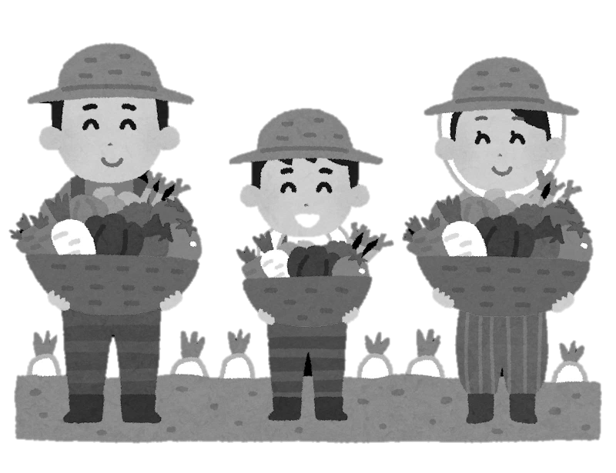
Ⅰ 農作業事故によって、様々な問題が発生します
・ ケガ、治療、後遺症による肉体的なダメージ
・ 自らの過失に対する心理的・精神的なダメージ
心身への影響
・ 治療費、新たな農業機械の購入費、代替労働者の雇用費等の支出増、収量減による収入減、それによる債務増加など金銭的なダメージ
経営・生活への影響
・ 家族による急な事業継承に踏み切った場合は、
家族の人生設計が大きく変わるダメージ
・ 後継者がなく、農地の借り手が見つからない場合は、
農地荒廃による地域社会へダメージ
家族・地域社会
への影響

Slide 6
Ⅱ 農作業事故は「自分ごと」、身近に迫っています！！
○ 農業は以外に危険な産業です（死亡者数）
令和３年は、全国で年間約250名近くの方が亡くなっており、高齢者が占める割合が高くなっています。
農作業事故死亡者数の推移
死亡者における高齢者の割合
（人）
（％）
高齢者の割合
死亡者数
農作業死亡事故調査（農水省）

Slide 7
Ⅱ 農作業事故は「自分ごと」、身近に迫っています！！
○ 農業は以外に危険な産業です（10万人当たり死亡者数）
農業従事者10万人当たりの死亡者数は、建設業の２倍弱、全産業平均の約８倍にもなっています。
農業従事者10万人当たり死亡者数の推移
死亡者数 農 業：農作業死亡事故調査（農水省）
他産業：死亡災害報告（厚労省）
従業者数（農 業）：農林業センサス、農業構造動態調査（農水省）
就業者数（他産業）：労働力調査（総務省）
（注）農業の従業者数10万人当たり死亡者数の算出に使用していた農業就業人口の調査が令和元年で終了したため、令和２年から新たに農業従事者数を使用して算出。

Slide 8
Ⅱ 農作業事故は「自分ごと」、身近に迫っています！！
○ 農業機械の転落・転倒で多くの方が亡くなっています
要因別の死亡事故発生状況（令和３年）
機械・施設以外の作業
に係る事故
64人（26.4％）
死亡事故における
「機械の転落・転倒」の占める割合
農業機械作業
に係る事故
171人（70.7％）
（％）
242人
農業用施設作業
に係る事故
7人（2.9％）
資料：農作業死亡事故調査（農水省）

Slide 9
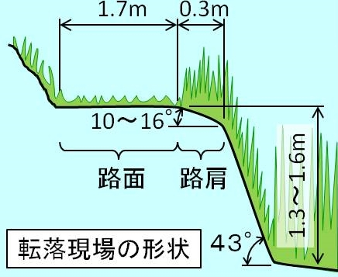

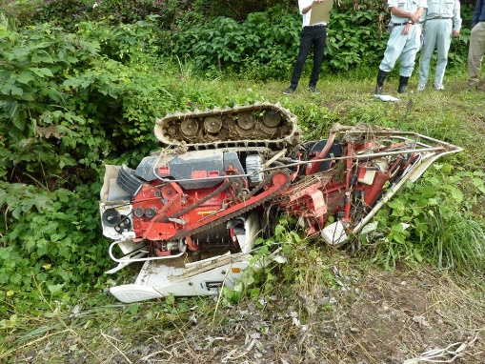
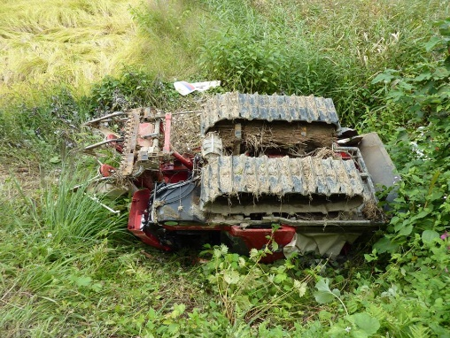

Ⅲ 実際に発生した事故の事例
（農業機械の転落・転倒事故）
【事故事例】 コンバインの転落
ほ場に入ろうとしたが、進入路の入り口が草で覆われていたため、わかりづらく、行きすぎてしまい、バックしたところ、草で覆われた路肩を踏み外して約1.5ｍ下の低地に転落し、コンバインの下敷きになった（60歳代男性、圧死）
【事故の発生要因】
・ 進入路の入り口や路肩が草で覆われており、判別がつかない状況
（作業前に草刈りを行っていなかった）
・ そのため、路肩への接近に気づかず、そのままバック
・ 農道の幅員に余裕のないことや路肩の傾斜により、バック時に機体が段差方向へ流れた可能性
① 行き過ぎて停止
② バック
進入路
③ 路肩に寄り過ぎて転落
草で覆われている
路肩（10～16°の傾斜）
転落した実際のコンバイン

Slide 10
Ⅲ 実際に発生した事故の事例
（農業機械の転落・転倒事故）
【近年に発生した転落・転倒事故の例】
農業機械の種類 | 被害者 | 被害 状況 | 発生 場所 | 事故概要
乗用型トラクター | 60歳代男性 | 死亡 | 畑 | ほ場から、ほ場進入路(緩やかな上り）へ退出しようとした際、路面の状態が悪く、バランスを崩して横転。路面は未舗装で、陥没対応として土嚢が処置されていたものの一部凹凸もみられ、不安定な状態にあった。
乗用型トラクター | 60歳代男性 | 重症 | 畑 | 牧草の刈り取りのため、農道からほ場に進入した際、約1mの段差により横転した。初めて入るほ場であり、普段は歩いてほ場の状況を確認するが、事故時はこの確認を行っていなかった。
乗用型トラクター | 50歳代男性 | 重症 | 畑 | 進入路からではなく、畦畔からほ場を出ようとしたため、トラクターがウィリーし、後ろにつけていた培土機が外れた後、トラクターがひっくり返り、その下敷きになった。
自脱型コンバイン | 80歳代男性 | 死亡 | 水田 | コンバインで稲刈り作業を行うため、道路から水田にコンバインを進入させようとしたところ、コンバインが35cm下の水田に左側から横転した。道路幅は2mと狭く、左側水田にコンバインの向きを変える際、左側に寄り過ぎてクローラーが道路から外れ、横転したと推測される。
スピード スプレヤー | 40歳代男性 | 重症 | 果樹園 | 走行経路から外れ、ほ場外へ転落した。飛び降りた際に鎖骨を骨折。散布経路が草で覆われていていたことや確認不足により、走行路が分からなかった。
（出典）２０１９年から２０２２年までに農林水産省に報告された都道府県、農機メーカーからの事故情報から抜粋

Slide 11
Ⅲ 実際に発生した事故の事例
（農業機械の転落・転倒事故）
【前項までの転落・転倒事故の例から読み取れる発生要因】
・ 路面の状態が悪い（傾斜や凹凸がある）
・ 道路や進入路の幅員が狭い（農業機械のサイズが大きい）
・ 路肩に草が生えており、境界が不明瞭
・ 路肩が崩れやすい
・ 現場の事前確認を怠った、確認不足
・ 操作の誤り（路肩・ほ場の端への寄り過ぎ）
・ 進入路以外からのほ場への出入り
【その他よく確認される発生要因】
・ よそ見による脱輪（低速で走っていることに対する油断）
・ 自脱型コンバインの後進時での操作ミス（停まるつもりがレバーを引いて加速）
・ 代かきや低速でのロータリ耕うん中の居眠り など

Slide 12













Ⅳ 転落・転倒事故から身を守るために
【事故防止】危険箇所の確認と対応
【事故防止】 危険箇所の確認と対応
① 現場で転落・転倒の可能性のある危険箇所を確認
草で路肩、進入路
が見えない
幅員狭小
路肩が軟弱
幅員狭小
進入路崩れ
危険箇所については、
地図に書き込み関係者と
共有することも有効です。
路肩軟弱
急勾配
長大のり面
長大のり面
長大のり面
長大のり面
② 具体的な対応策を決定
ア）危険箇所を封鎖・修繕・補強
できない場合
草刈り
目印設置
イ）危険箇所を機械で走行しない等、ルールを決める
できない場合
徐行
ウ）草刈りや目印の設置（危険箇所を“わかりやすく”）

Slide 13

Ⅳ 転落・転倒事故から身を守るために
【被害軽減】シートベルトの装着とヘルメット着用
【被害軽減】 シートベルトの装着とヘルメット着用
シートベルトの装着
（フレーム・キャビン付きトラクターの使用）
シートベルトの装着により、事故時の死亡率が１／８に
転落・転倒時に、安全キャブ・フレームは安全域を確保してくれます。
安全域にとどまるためには、シートベルトの着用が必要です。
ヘルメットの着用
ヘルメットの着用は、頭部を保護するとともに、
安全意識を高める効果もあります

Slide 14

Ⅳ 転落・転倒事故から身を守るために
親せきやご近所の農業者に、「あなた」から声をかけてあげましょう
親せきやご近所の農業者に、「あなた」から声をかけてあげましょう
「声かけ」を行う際は、
危険箇所を明確にして、対策を具体的に伝えることが効果的です
また、習慣にしやすい被害軽減対策を伝えてください
（例１）
田んぼに行くときは、
南側の道は狭くて危ないから、北側の広い道を通ってね
危険箇所を明確に
対策を具体的に
（例２）
今日もシートベルトとヘルメットを忘れないでね
習慣にしやすい被害軽減対策を
「声かけ」のタイミングは、作業をはじめる直前が有効です

Slide 15

農作業事故の防止に向けた決意表明
農作業事故は事前の対策で防ぐことができます。
あなたの身の回りには、見過ごされている危険が潜んでいます。
ご家族や仲間、そして私たちと一緒にそれらの危険を見つけ、対策を講じていきましょう。
あなたの身を守るために大切なことを心に刻んでいただき、実践していけるよう、私たちと一緒に取り組んで参りましょう。

